Slide 1
Renessanssi ja reformaatio

Slide 2
Renessanssi (1300-1600)
Taustaa
Leviäminen
Kauppa elpyy
Kaupungistuminen
Yhteydet Bysanttiin ja arabeihin
Kirjapainotaito
Pohjois-Italiasta muualle Eurooppaan
Humanismi: kiinnostus nykyhetkeen ja ihmiseen, esim. Erasmus Rotterdamilainen
Ihanteena yleisnero (uomo universale) → koulutus, sivistys
Leonardo da Vinci

Slide 3
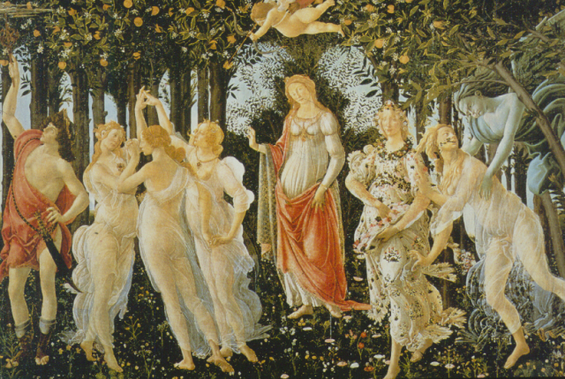
Taiteesta renessanssi tunnetaan

Slide 4
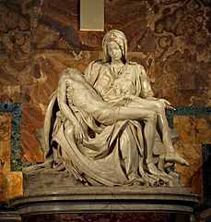
Veistotaidetta

Slide 5
https://www.youtube.com/watch?v=7l7kjEB5Ucw
Kirja s.68

Slide 6
Uskonpuhdistus (reformaatio)
1517 Lutherin teesit
Ei ollut ainoa kirkon kritisoija, esim Erasmus Rotterdamilainen

Slide 7
Miksi käynnistyi?
Paavien elämäntapa, katolisen kirkon omaisuus ja edut
Anekauppa
Kirkko etääntyi kansasta
Renessanssi
Uudet keksinnöt ja tiede

Slide 8
Vaikutus
Läntinen kristikunta hajosi → monet kuninkaat ja ruhtinaat tukivat Lutheria
1555 Augsburgin uskonrauha → Kenen maa, sen uskonto
Taideaarteiden tuhoaminen

Slide 9
Vastauskonpuhdistuksen keinot
Uskonsodat – 30-vuotinen sota 1618-48
Paavin valtaa ja uskonnollisia perinteitä korostettiin
Jesuiittajärjestöt
Sensuuri
Taidetta hyödynnettiin (Barokki)

